Slide 1


小波说雨燕
iOS 9⚡️闪电开发
额外篇
4.用TestFlight进行Beta测试

Slide 2
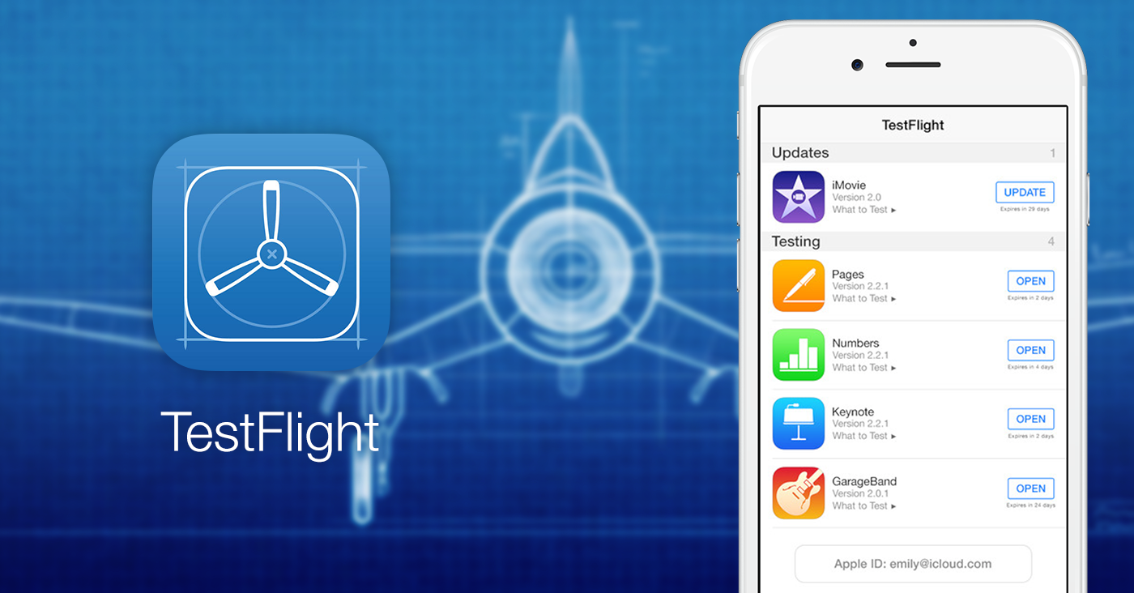
如果你对产品的第一个版本不感到紧张，那你是发布太晚了。
– 雷德 霍夫曼 LinkedIn

Slide 3
完成了真机和单元测试，然后直接上传到App Store供用户下载？
如果app很简单，当然可以直接上传。
但如果想打造高质量的app，beta测试必不可少。
beta测试是软件发布其中的一环，用于测试开发人员遗漏的bug。
通过beta测试，可以发现很多bug。
beta面向有限数目的人，相当于“内测”。
Apple提供TestFlight，集成于iTunes Connect，可以邀请测试员。
内部测试员：相当于开发团队成员，你的app无需正式上架即可测试；可邀请25人。
外部测试员：可邀请2000人，但需要beta版本审核通过后。

Slide 4


目
创建APP记录及版本号
录
打包和验证APP
上传app到iTunes Connect
管理内测和公测

Slide 5

创建APP记录及版本号

Slide 6
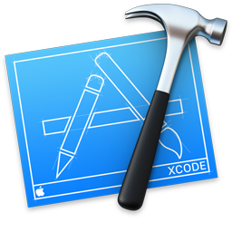

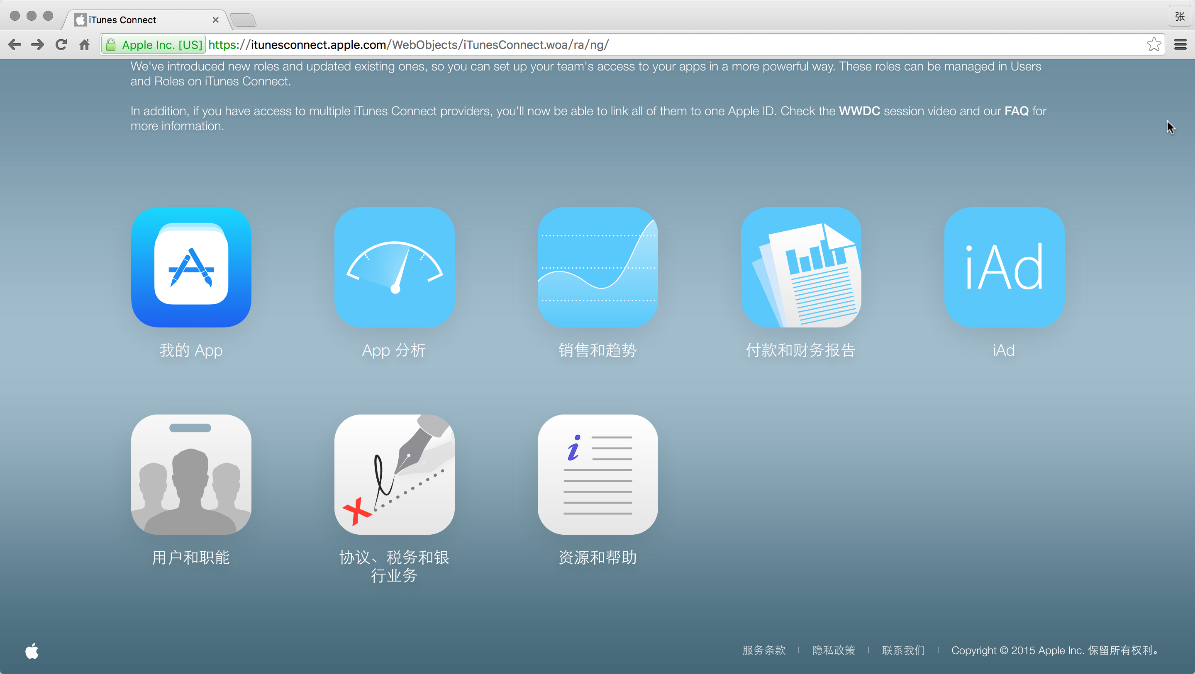
iTunes Connect
一个开发者管理发布在App Store上APP的在线系统。
http://itunesconnect.apple.com
登陆后选
“我的App”

Slide 7
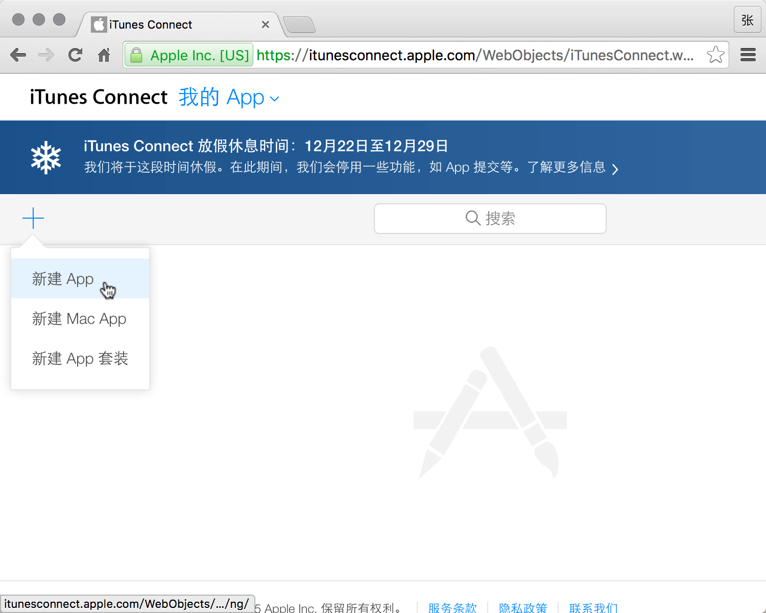
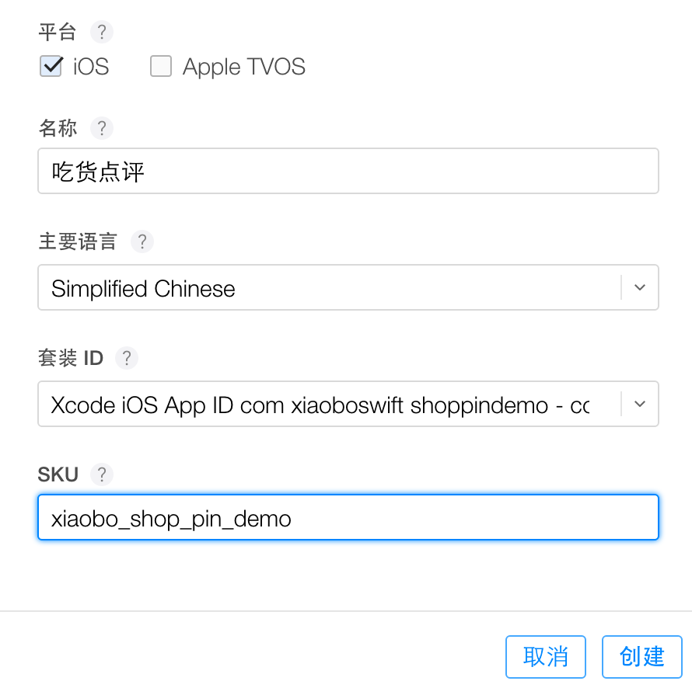
添加新App
平台 | App适用的操作系统
名称 | App Store上的App名
主要语言 | App的首选语言
套装ID | 即Bundle ID 选上一章创建好的Bundle ID
SKU | Stock Keeping Unit 产品库存单位 一般是商品的描述，只能用数字和字母，如有空格，用下划线代替
点 + ，新建 App
创建 新App记录

Slide 8
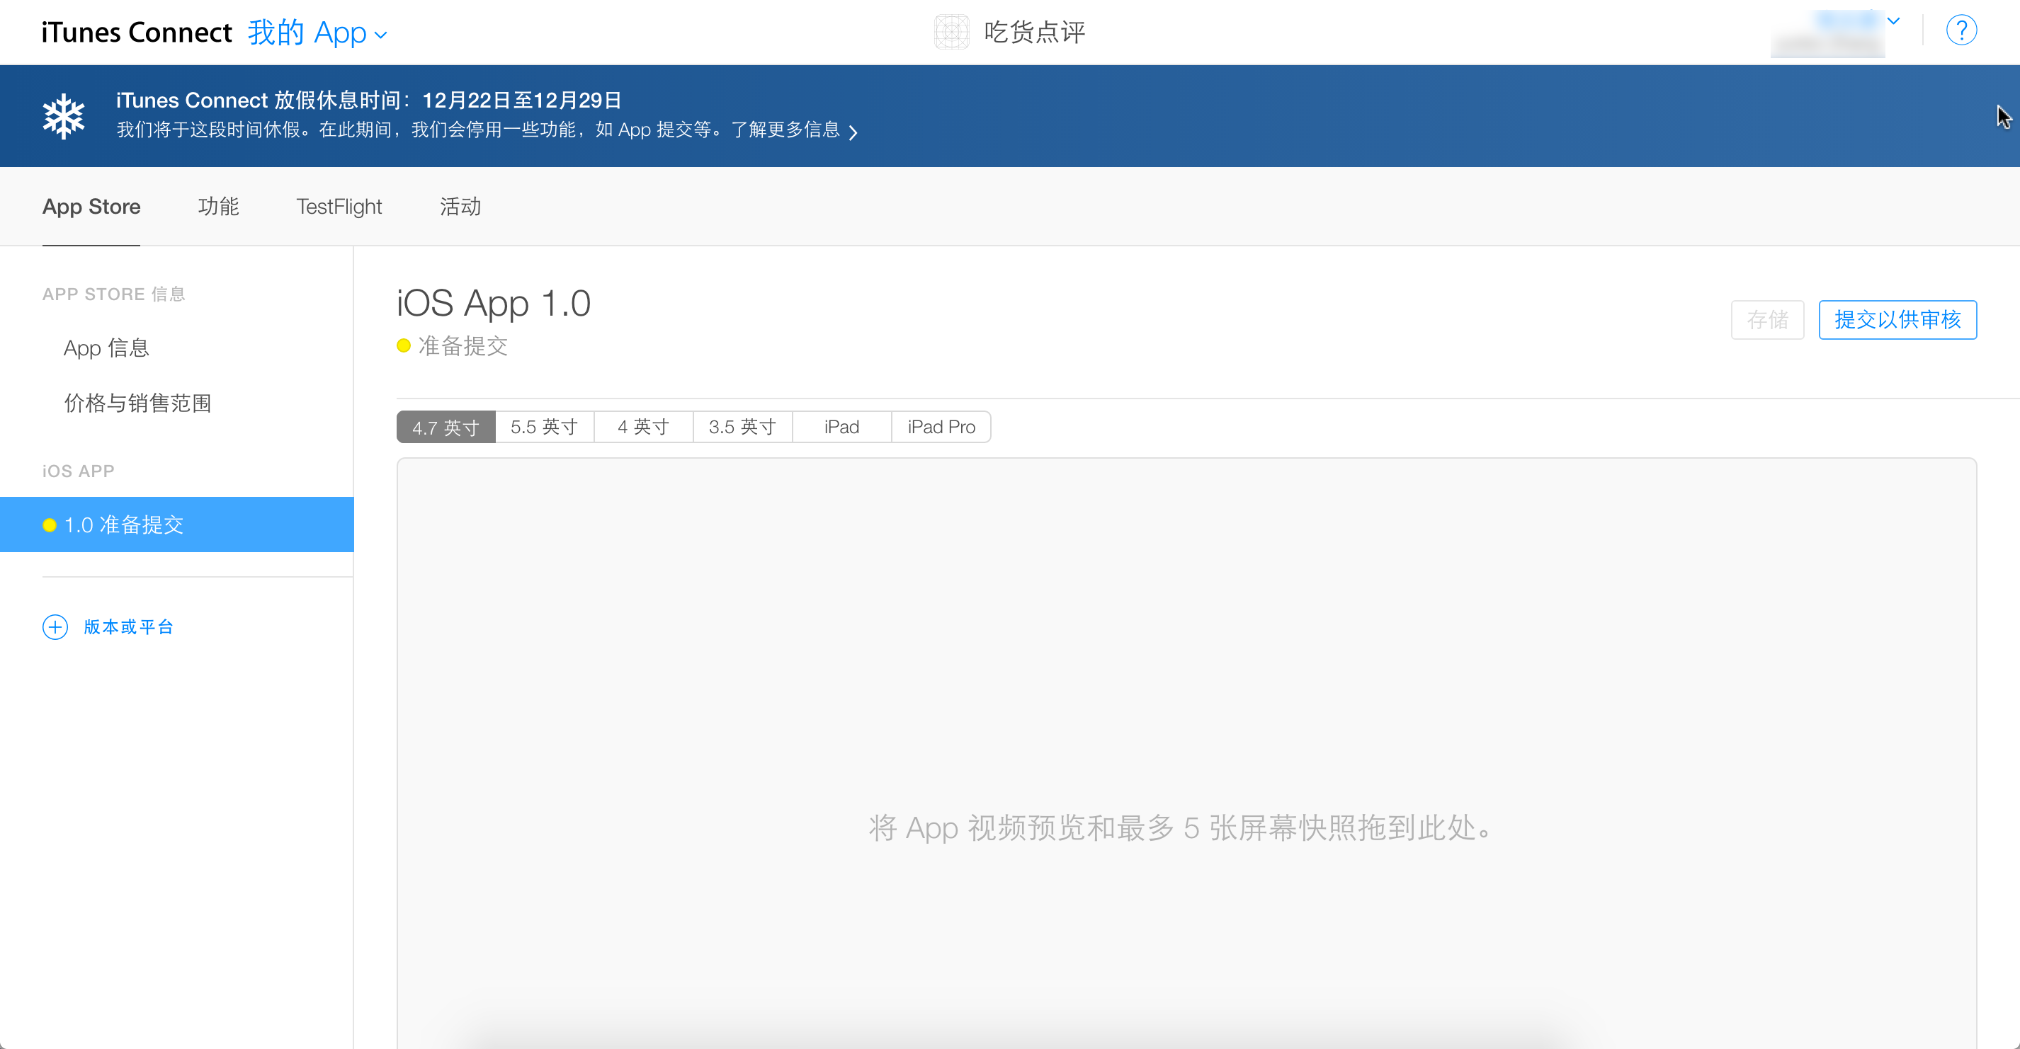
APP演示视频和预览
可在各尺寸的模拟器中打开APP，然后使用 Command + S 保存截图
点 “1.0 准备提交”
可以添加1.0版本的视频和截图预览

Slide 9
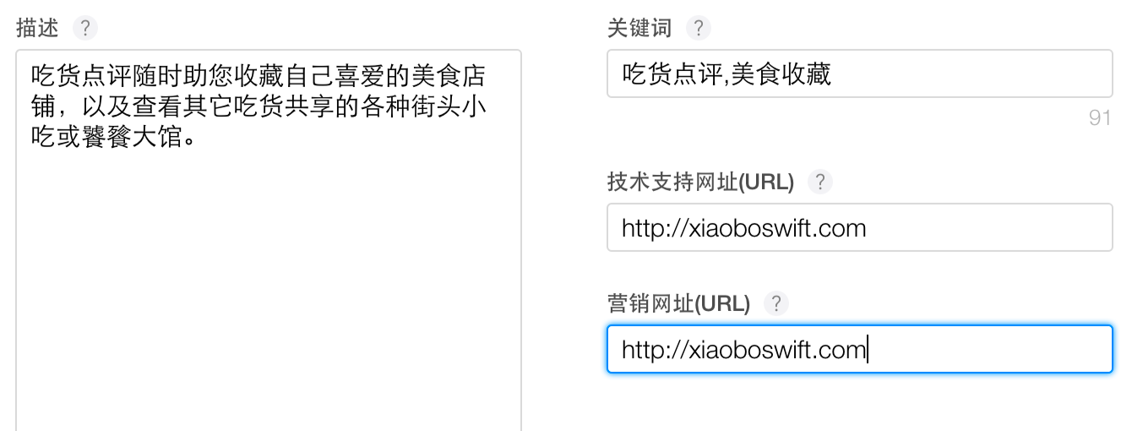
关键字非常重要
你希望用户在App Store中搜索什么词时会看到你的APP
APP描述
往下拖动来填写APP描述、搜索关键词、支持和营销网址。

Slide 10
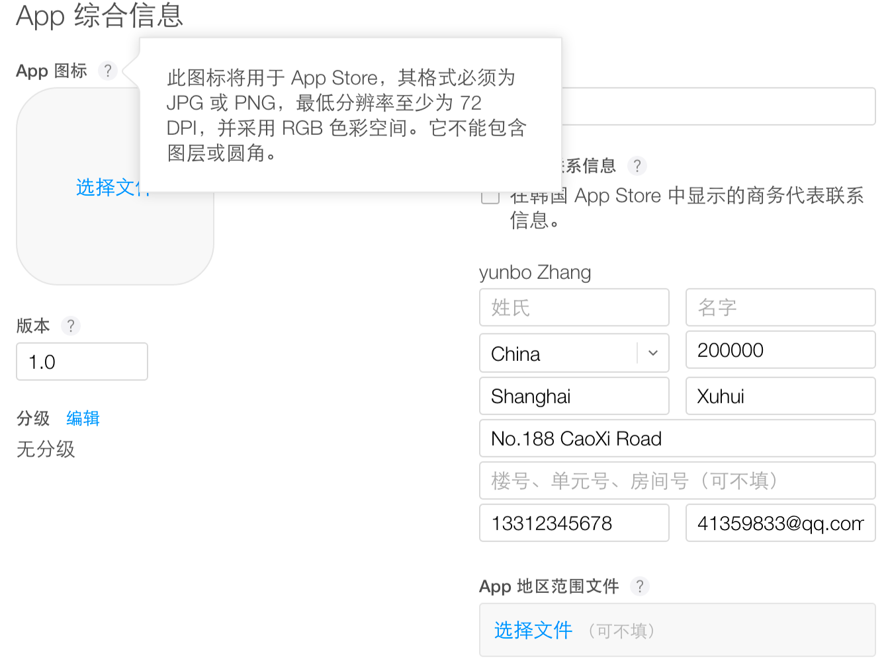
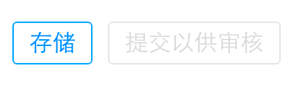
APP综合信息
再往下拖动来填写版权、联系信息，提供在App Store显示的你的App图标（1024 × 1024 像素）
因为目前还未到上架那一步，暂不填写其他信息，点右上角的 存储 按钮。

Slide 11
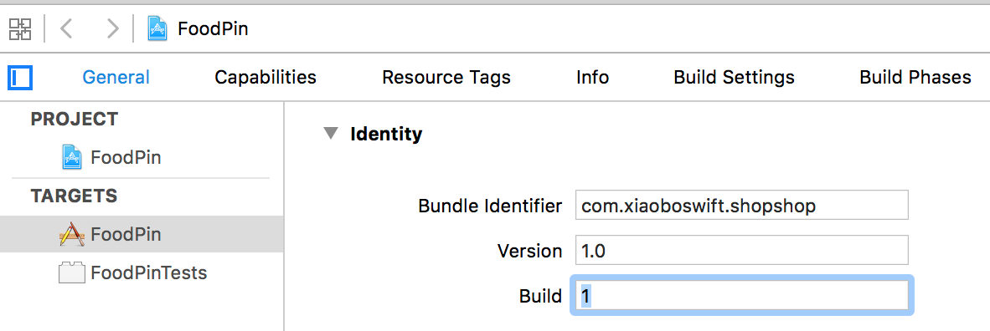
更新版本号
回到Xcode，在上传到iTunes Connect之前，确保工程的版本与网页上的一致（1.0）。
选中工程名 和 Target，
查看Version是否是1.0，
Build设为1

Slide 12
打包和验证APP

Slide 13
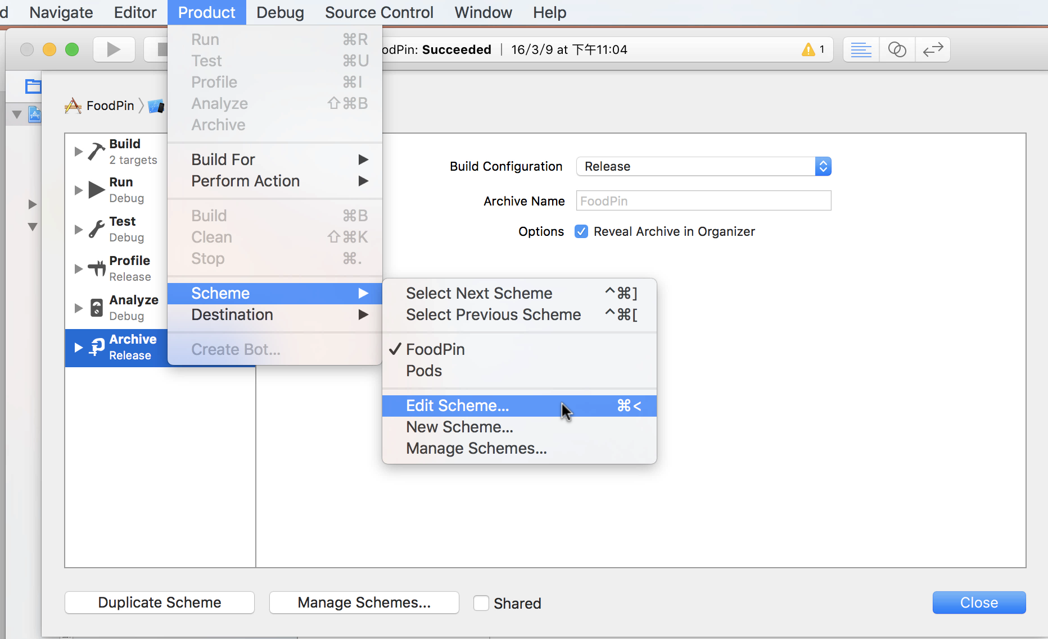
Build Configuration确认
需要对APP打包才能上传，不过在打包之前，需确保Build Configuration是Release（发布）
确保是Release （默认）
菜单 Product > Scheme >
Edit Scheme

Slide 14
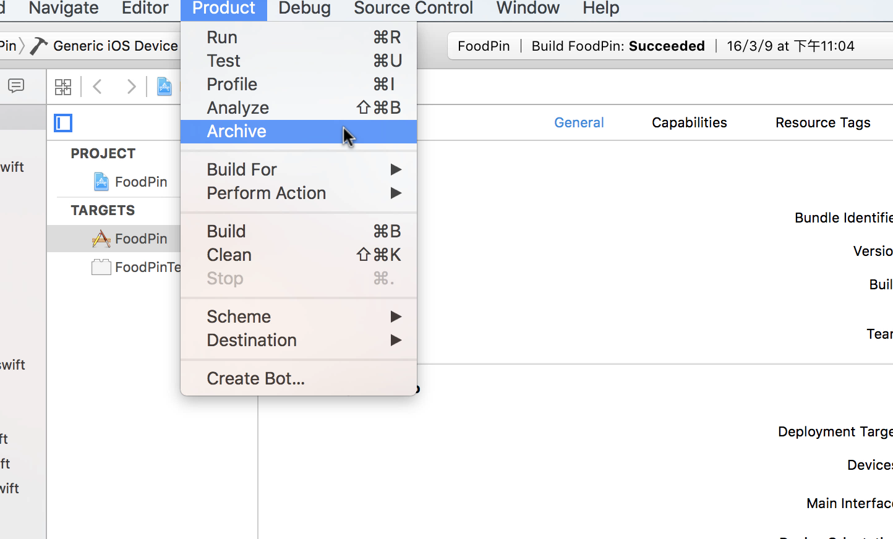
开始打包
菜单Product > Archive
请选 Generic iOS Device 为运行设备， 否则 Archive 菜单不可选

Slide 15
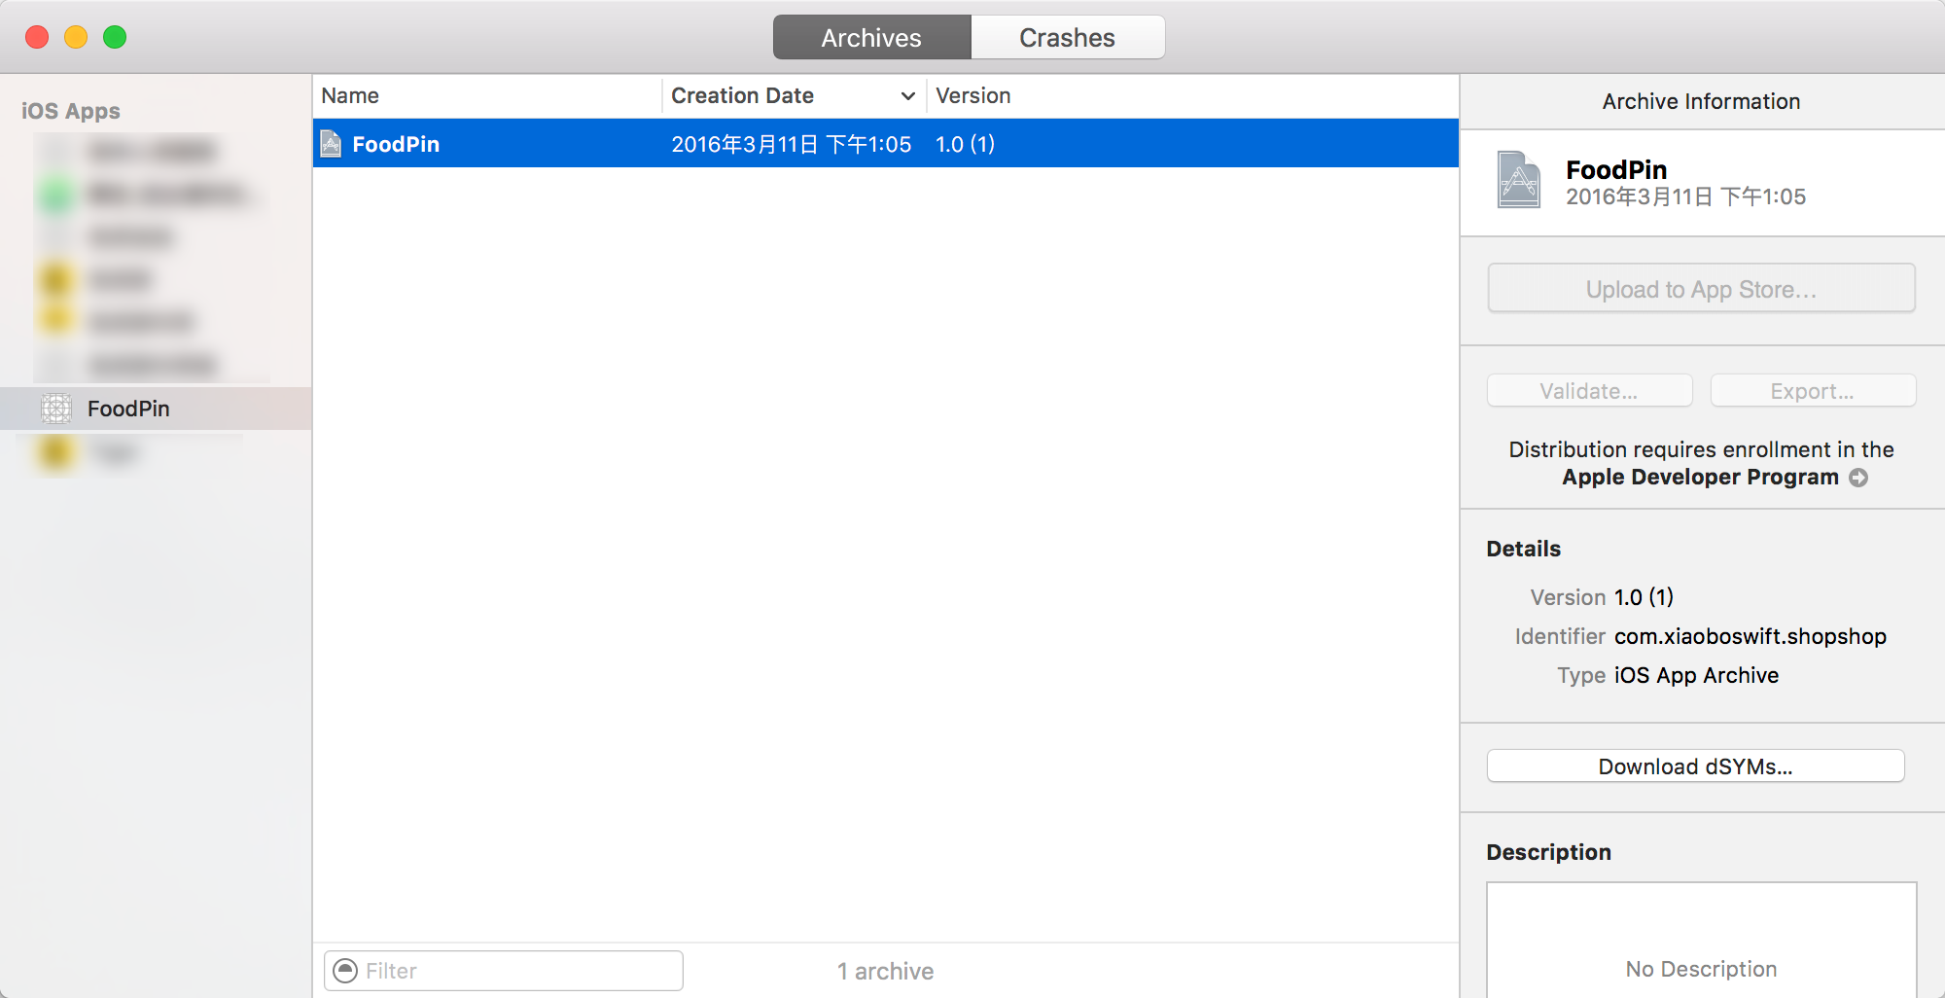
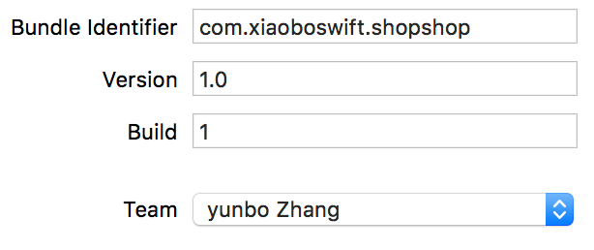
验证
打包后，会出现Organizer窗口，在准备上传前Validate（验证）包是否存在潜在问题。
如果你的Apple Id没有付费，或付费后Target选择的是Personal Team，则 验证、导出、上传功能均不可用。
重新选择为 非Personal Team的那个用户，一般是 姓名拼音

Slide 16
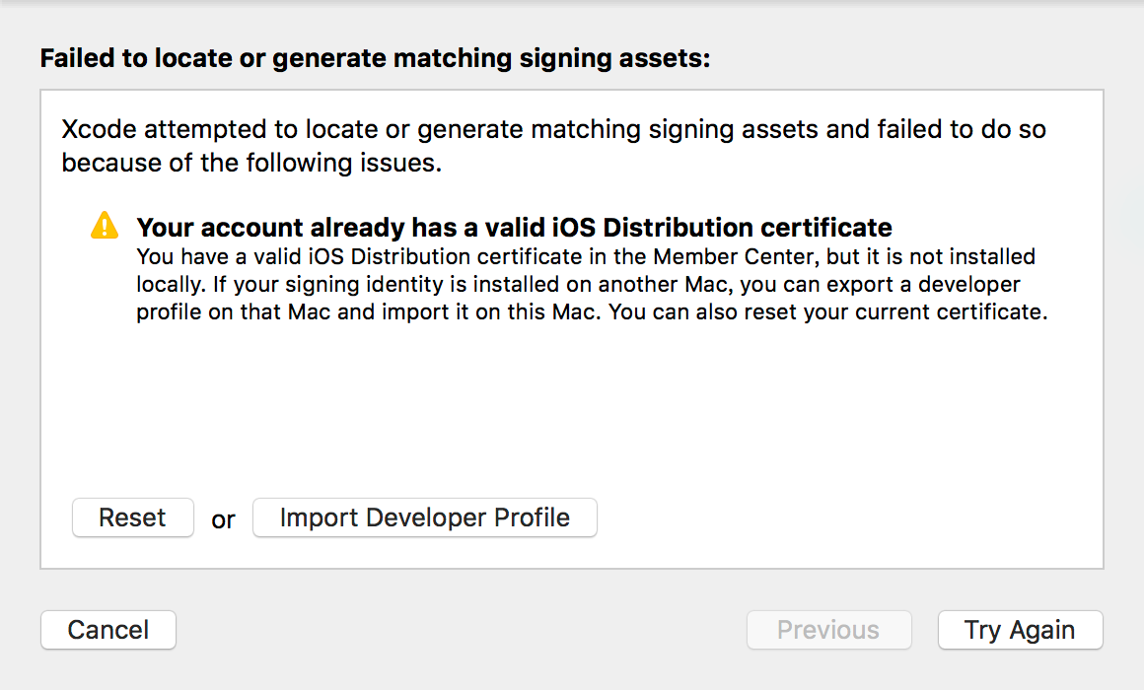
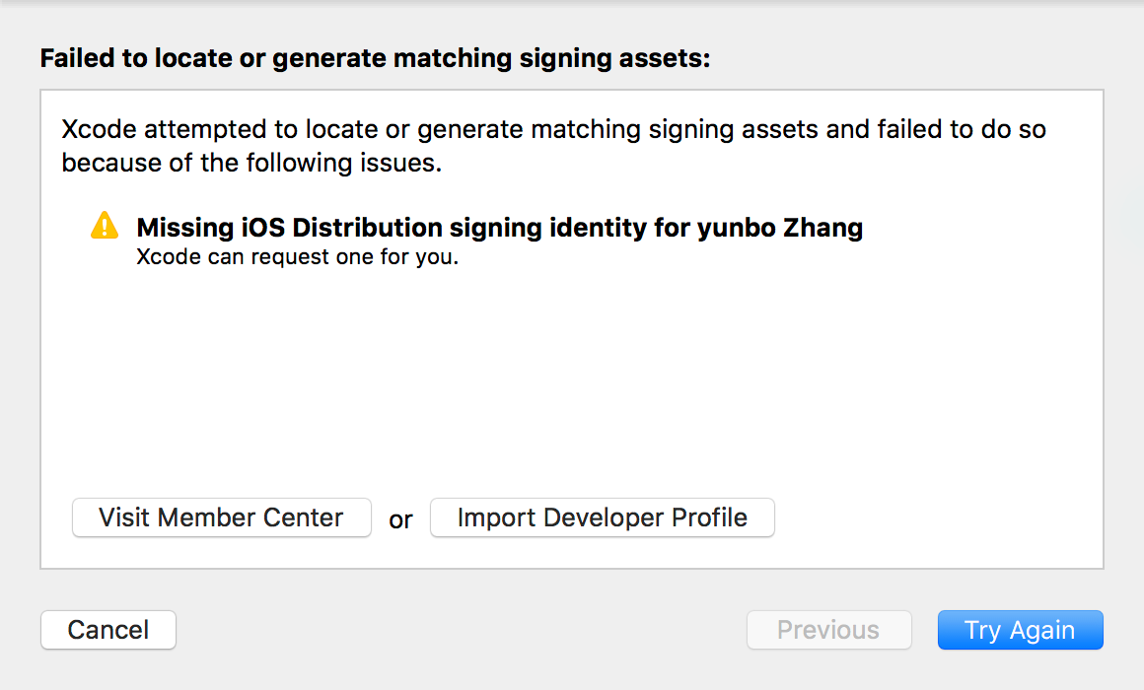
验证中的问题
有可能会遇到 提示本地无 发布证书的警告

Slide 17
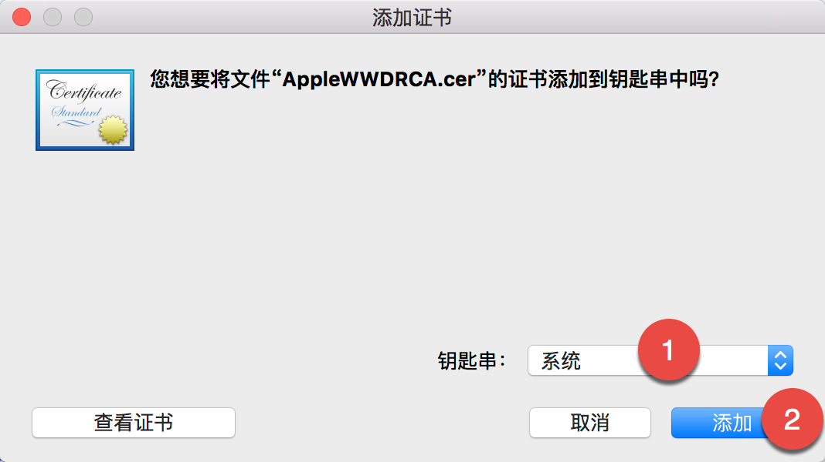
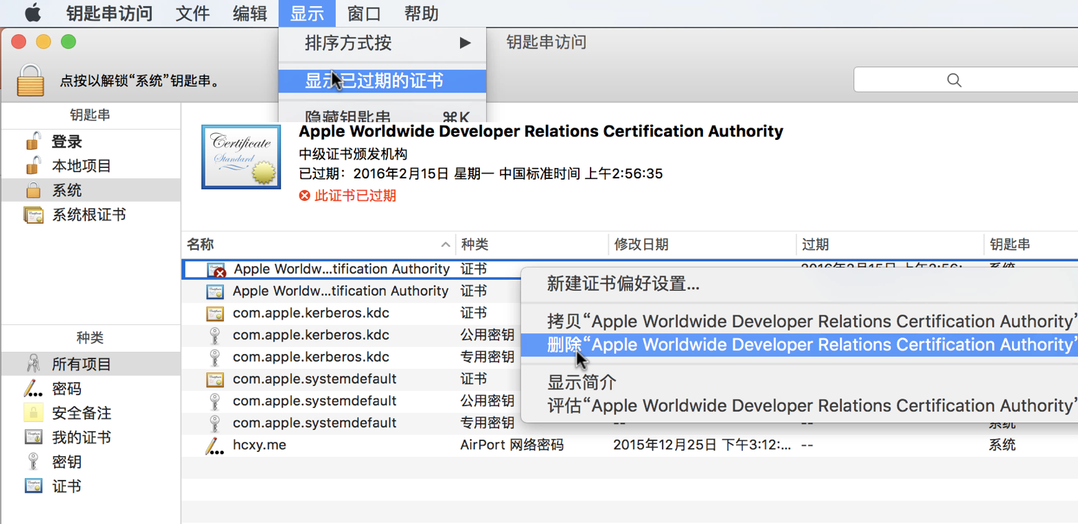
下载苹果新全球开发者证书
https://developer.apple.com/certificationauthority/AppleWWDRCA.cer
由于苹果全球开发者账号在2016年2月15日过期，导致的所有开发者证书失效的问题。下载以上链接证书双击打开，钥匙串选 系统，然后“添加”。
选 系统 ，然后菜单 显示 > 显示已过期的证书，
右击 删除过期的那个证书

Slide 18
继续验证
重新配置 苹果全球开发证书 后，Try Again

Slide 19
上传app到iTunes Connect

Slide 20
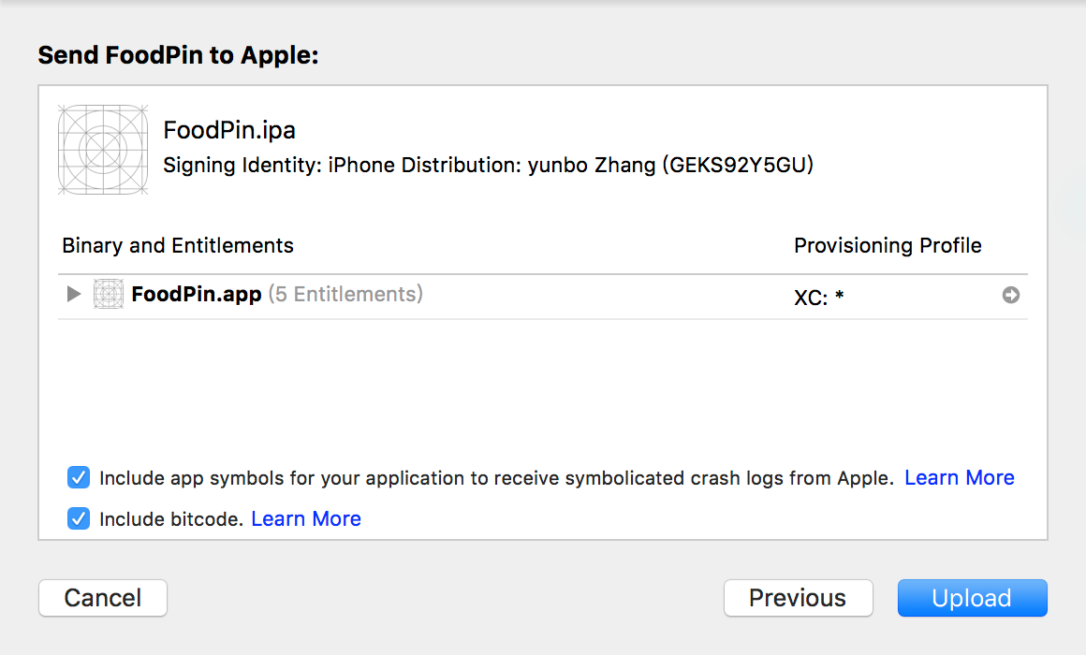
上传
在Organizer上点 Upload To App Store， Upload 开始上传

Slide 21
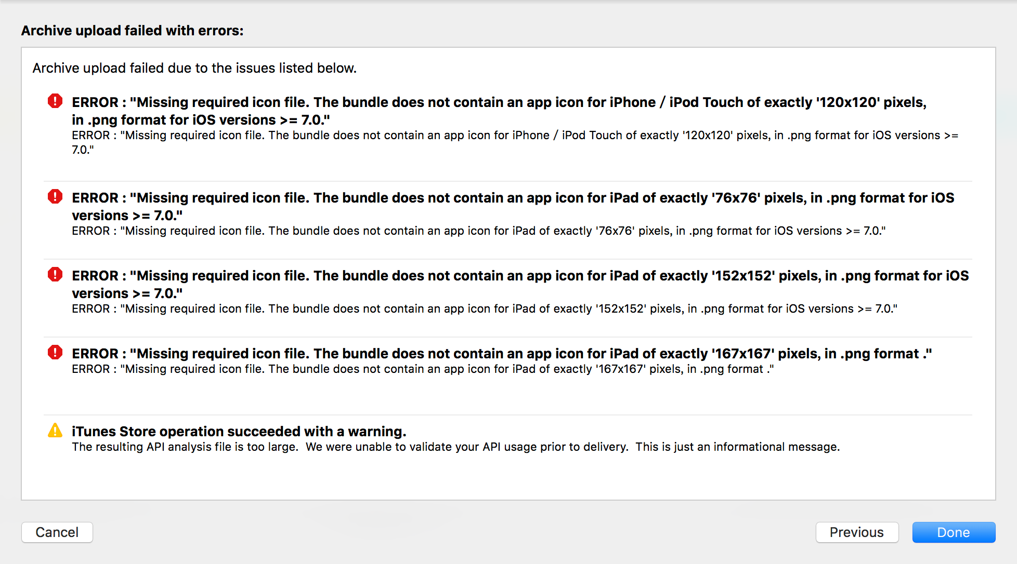
上传可能会出错，这里的错误：
APP缺少 图标。
要求 76、120、152、167像素 长和宽的图标文件，类型为png
上传结果

Slide 22
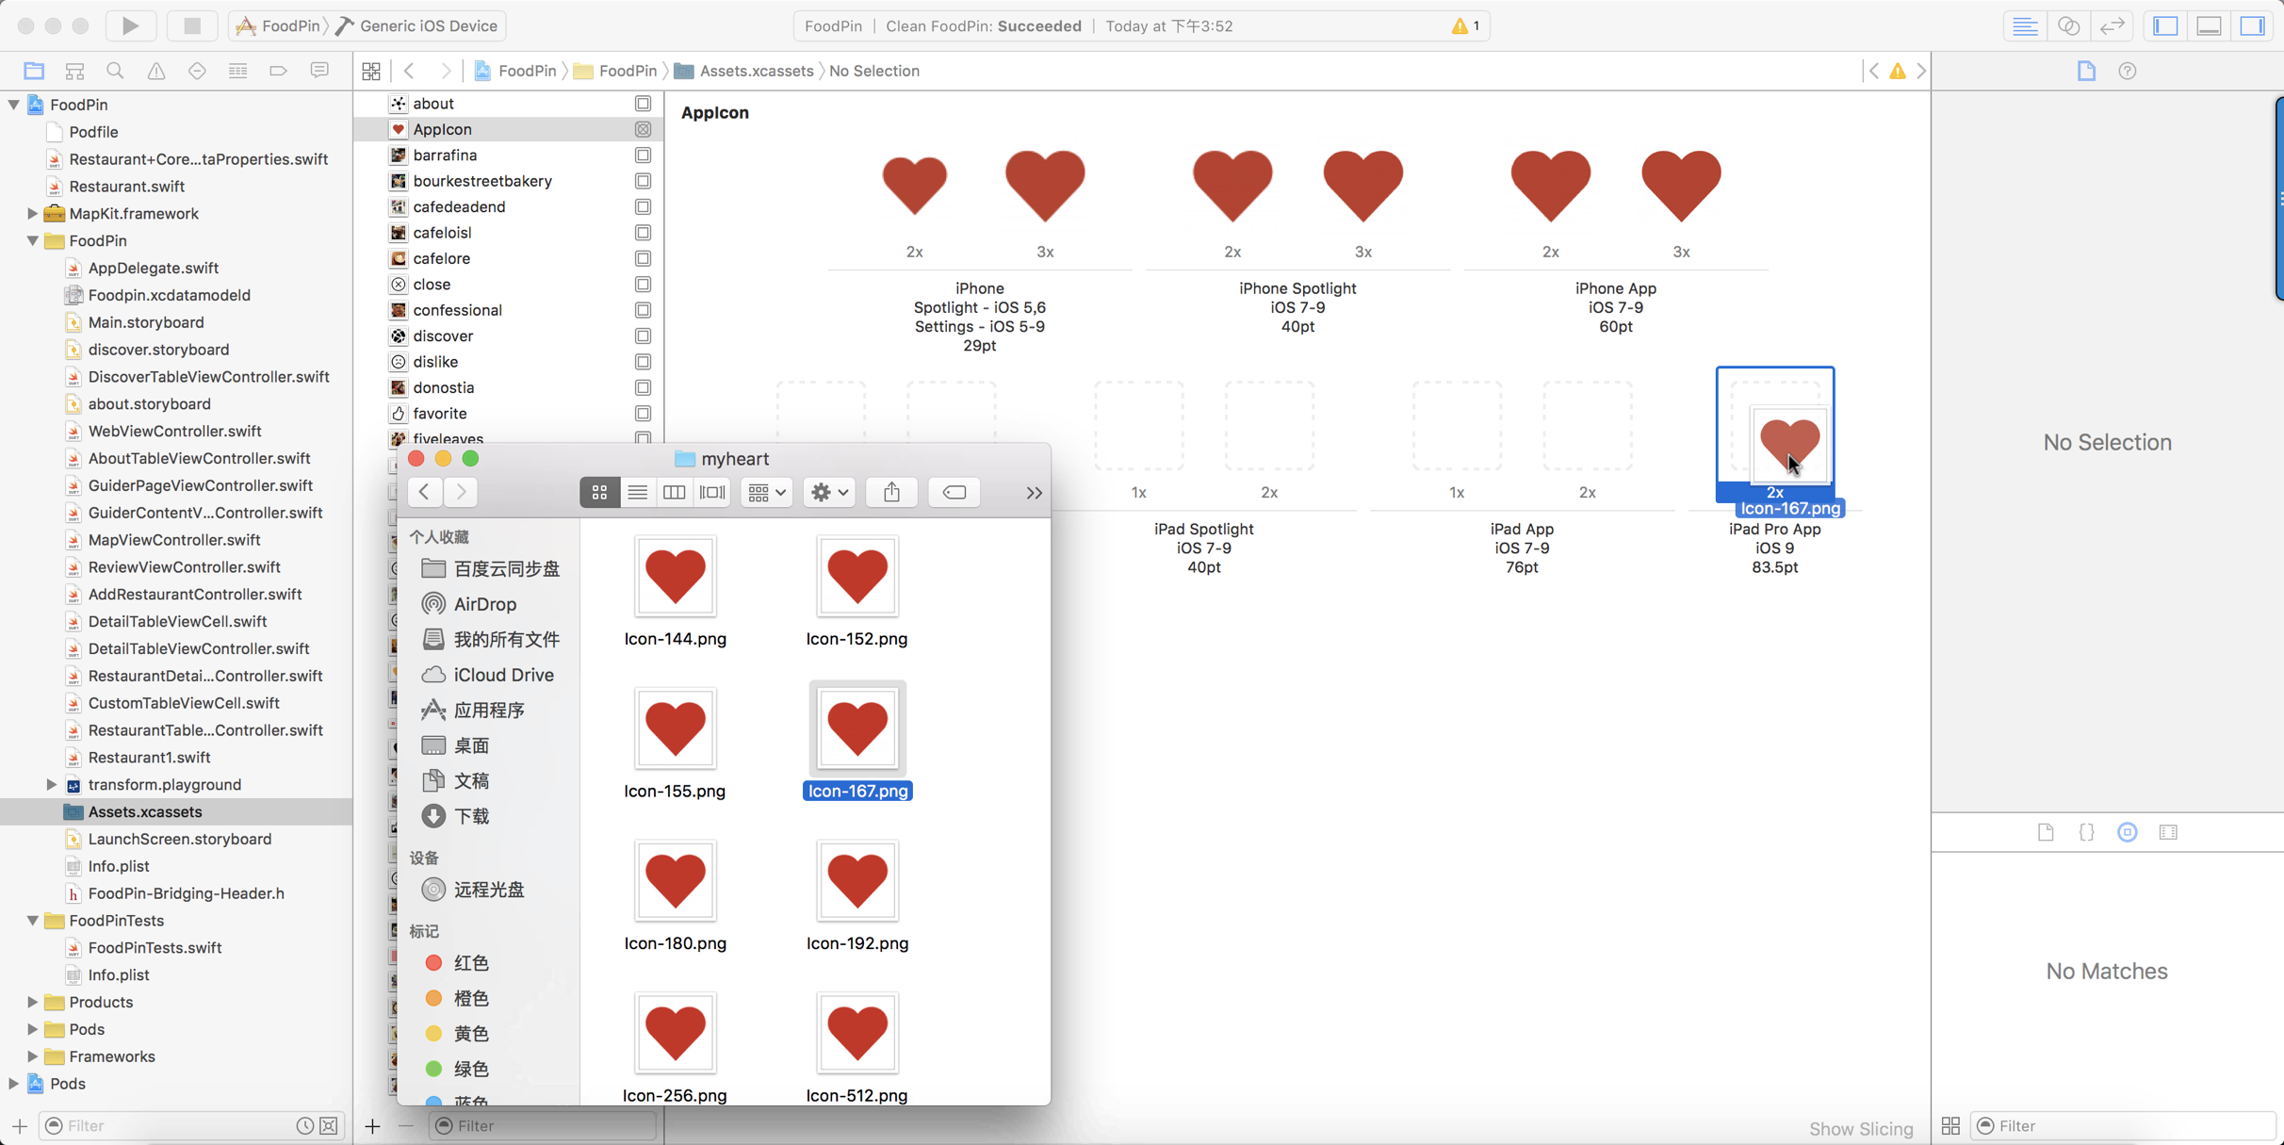
完善App图标
下载heart.zip 包， www.github.com/yagamis/testflight/
原始图片像素1024，使用http://www.atool.org/ios_logo.php 自动生成其他所有尺寸。
在Assets.xcassets里选中AppIcon， pt数乘倍数对应相应像素的图片，拖进去即可。

Slide 23
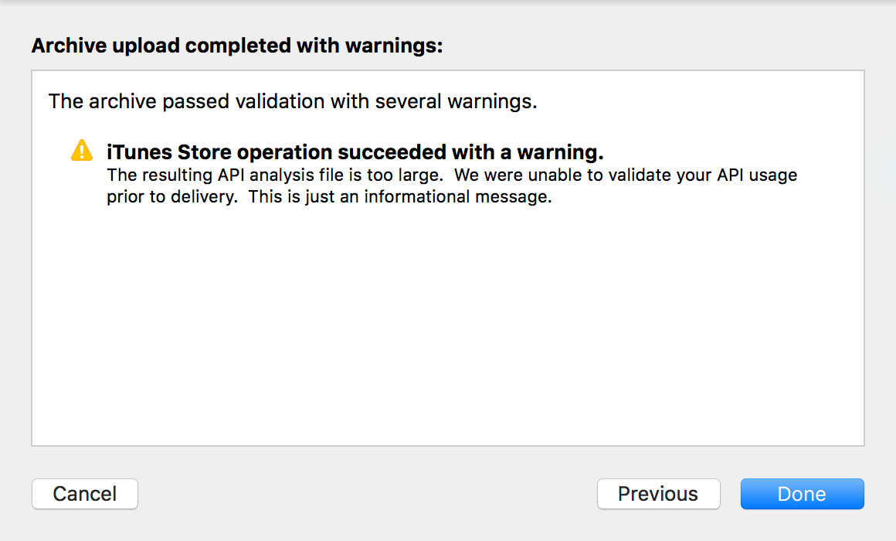
再度上传
再次打包上传
成功上传，警告信息可忽略。点Done完成。

Slide 24
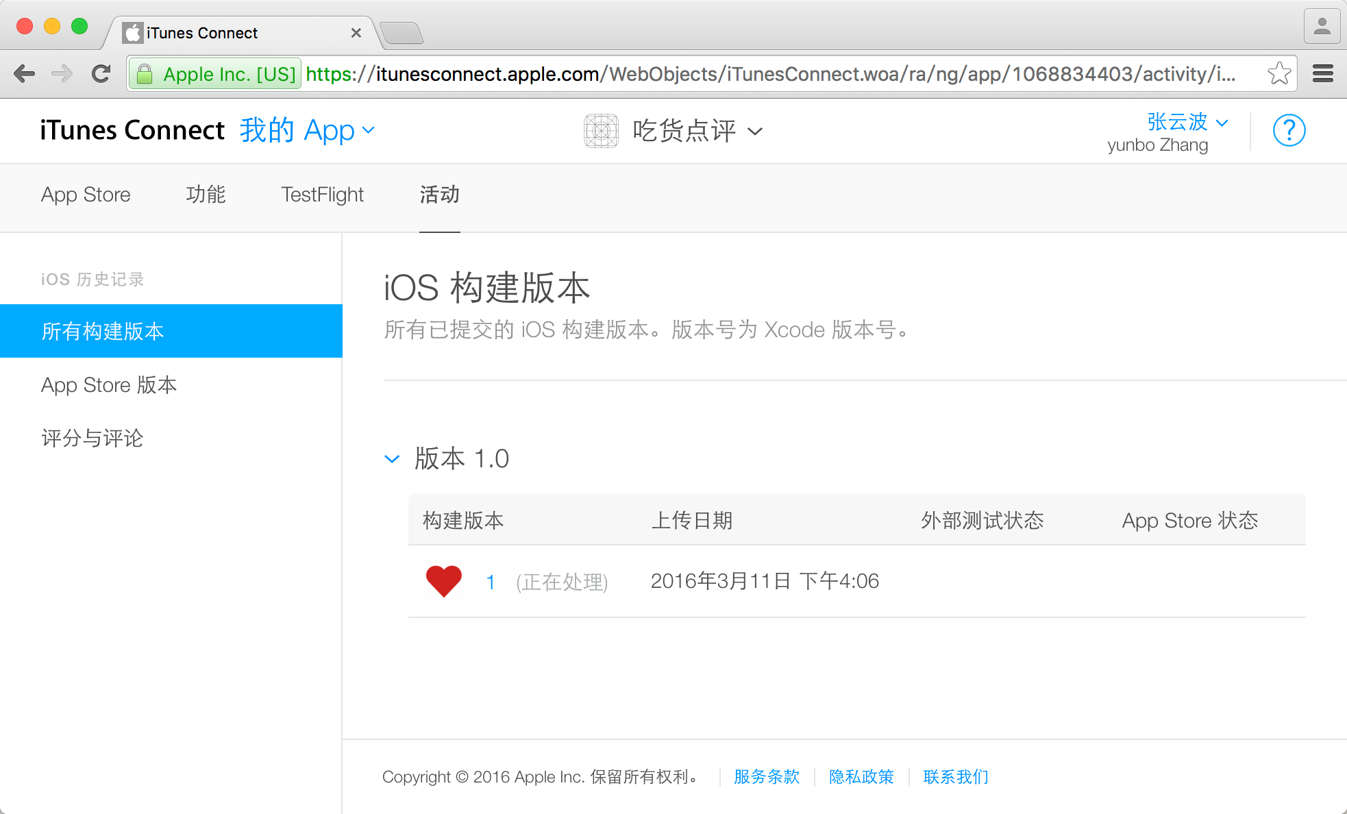
等待版本处理
大约需要15分钟以内，官方会处理你刚上传的构建版本（Build 1）。
在iTunes Connect的 活动 页面，
查看 所有构建版本， 可以看到刚上传的Build， 比如 1。
如果版本又更新，可以把Build号增加，以便区分。

Slide 25
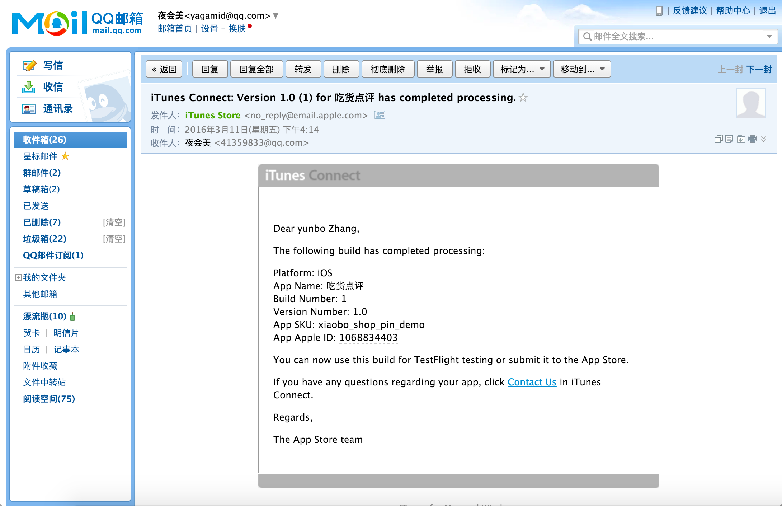
版本处理完毕通知
处理完毕，你Apple Id对应的邮箱会收到 处理完成通知。可以进行TestFlight测试或提交上架了。

Slide 26
4
内部测试

Slide 27
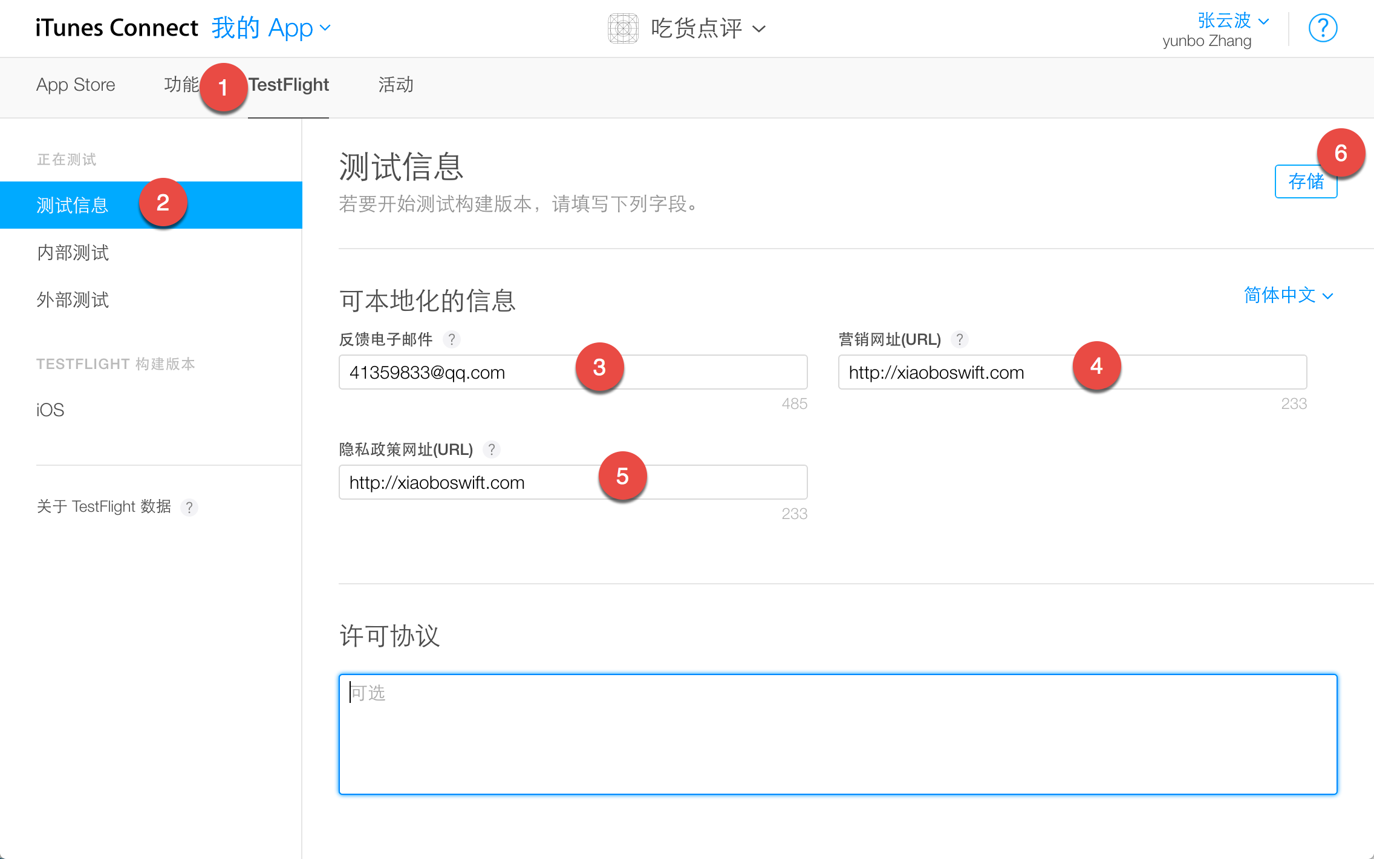
测试信息填写
版本已经构建完毕，可以开始TestFlight测试了。点 TestFlight > 测试信息 ，逐个填写必填字段后 点 存储。

Slide 28
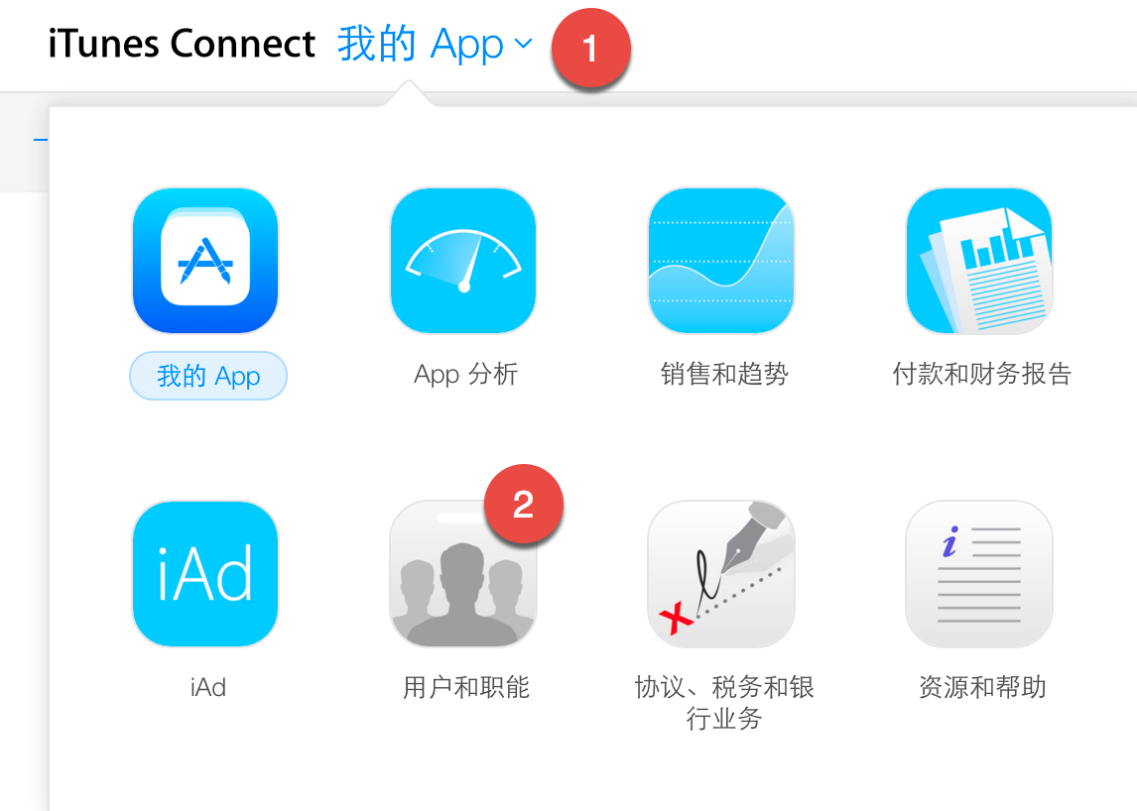
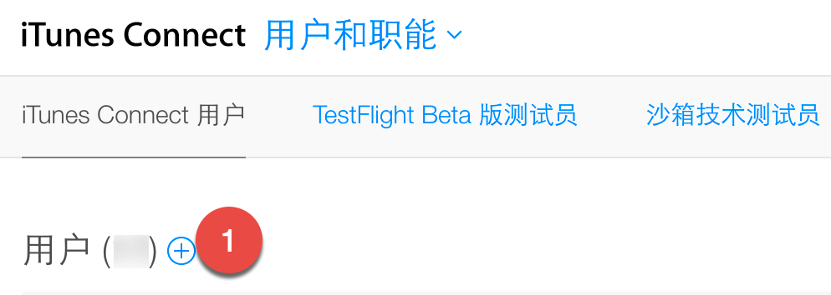
内部测试
内部测试 需要先添加 iTunes Connect，点左上角 我的App，出现 功能页，选 用户和职能
点 圆圈 + 按钮，增加用户

Slide 29
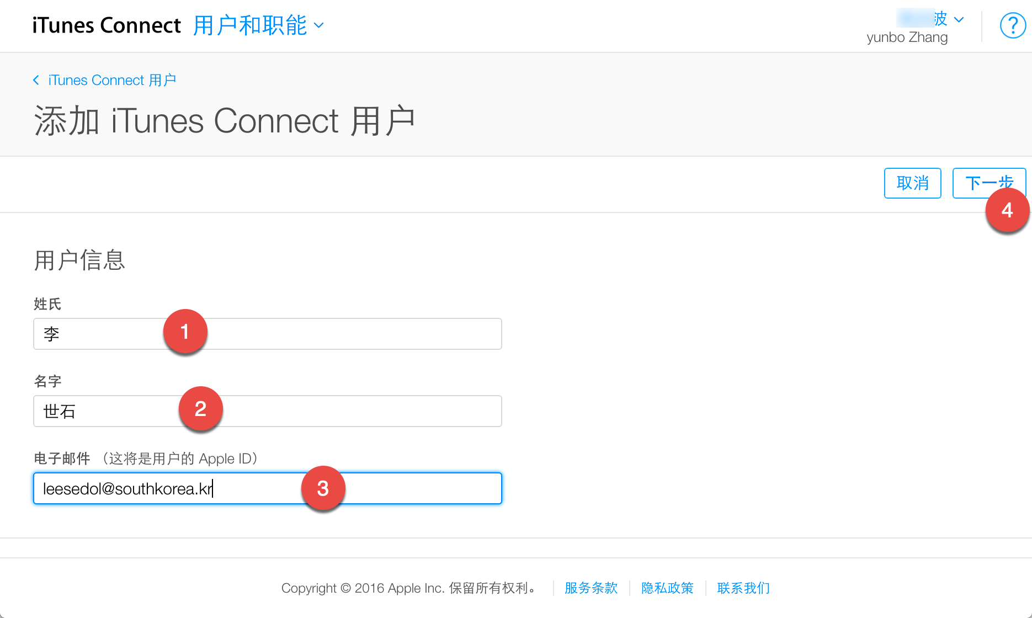
新用户
填写新用户的名称和Apple ID

Slide 30
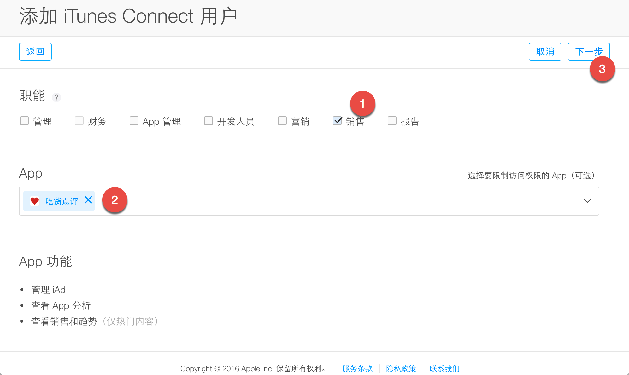
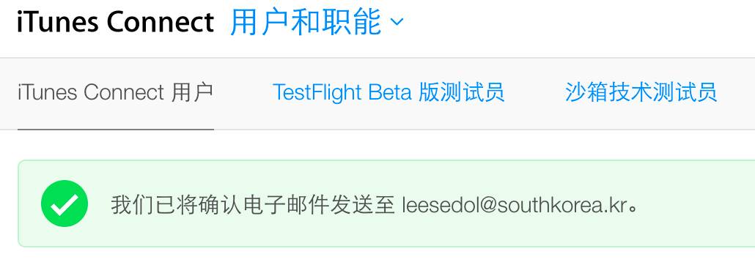
赋予职能
根据你想赋予此用户 职能的不同，选择相应的角色。最低权限是销售（足够）。
对方会收到苹果发送的邀请邮件，登陆iTunes Connect后即可加入TestFlight测试。

Slide 31
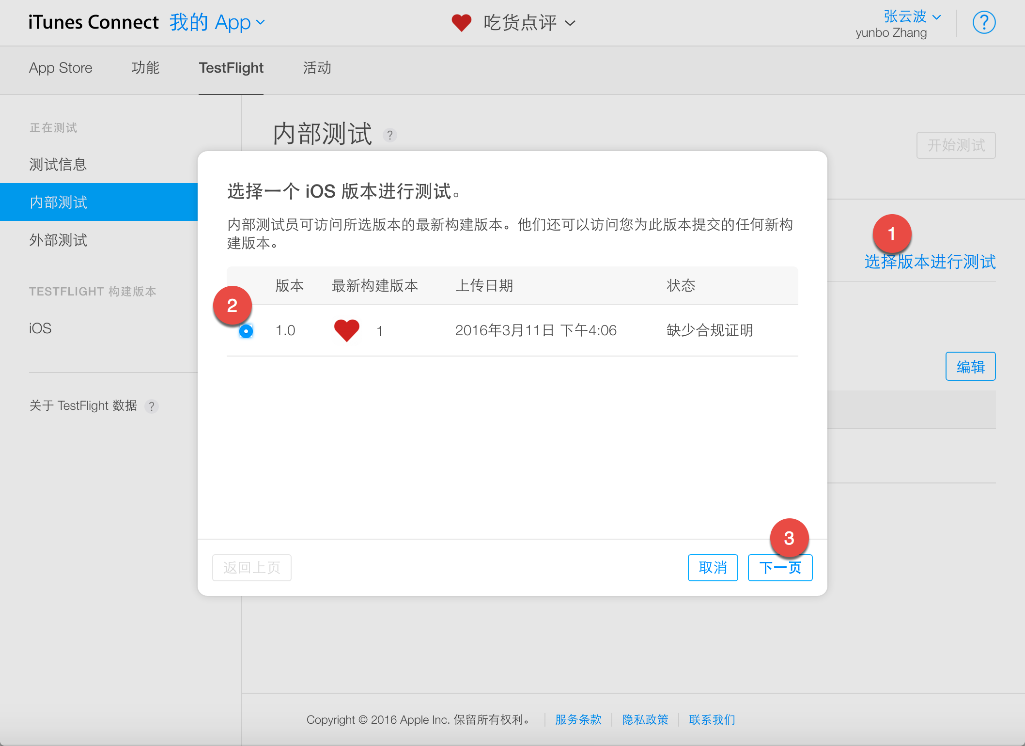
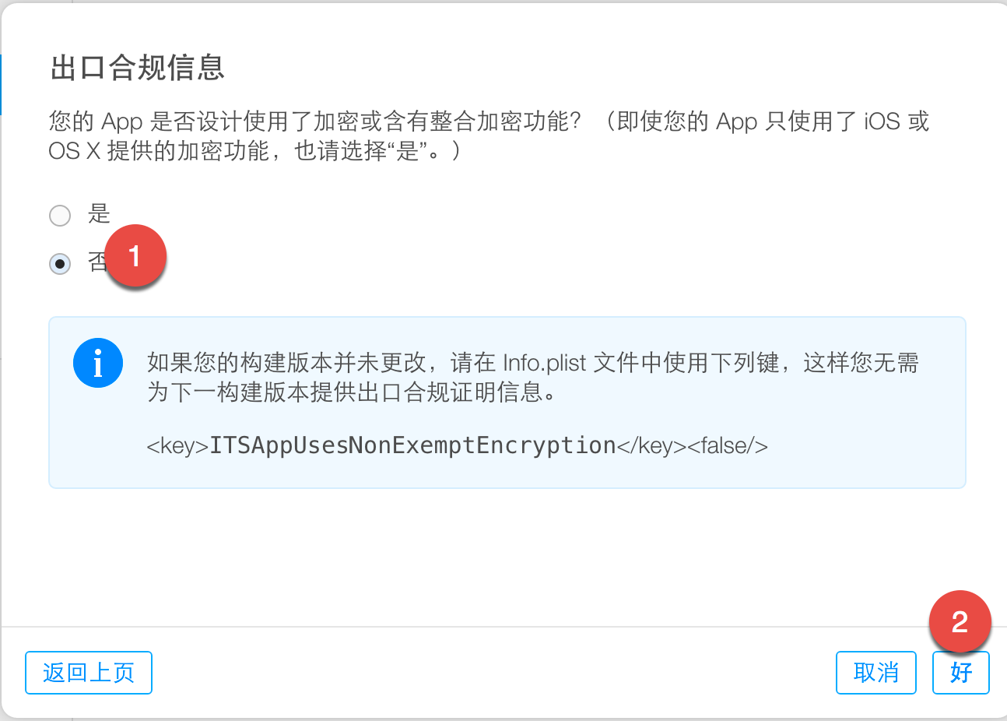
添加构建版本和测试员
回到 我的App > 吃货店铺，在TestFlight中选择 内部测试
选择版本进行测试 > 1.0
如果有 出口合规信息，选 否

Slide 32
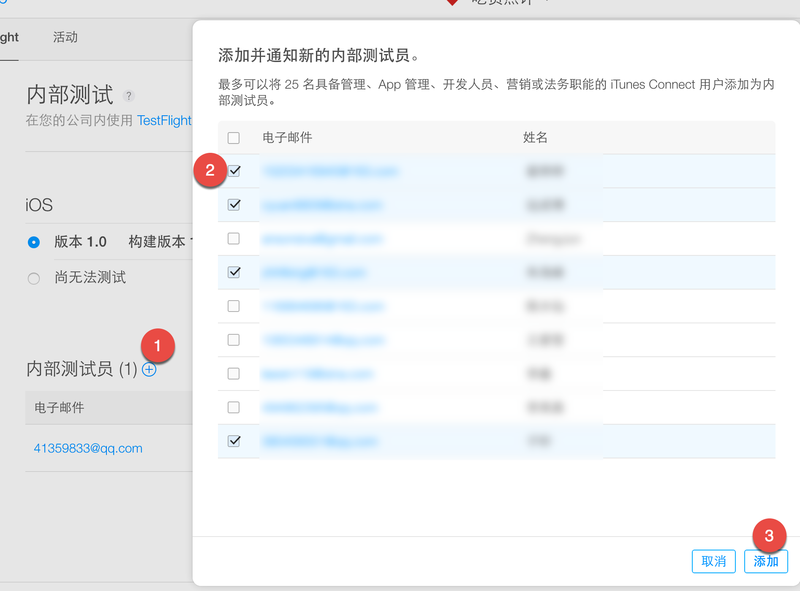
选择内测用户
可根据需要挑选内部测试员（可随时增减）

Slide 33
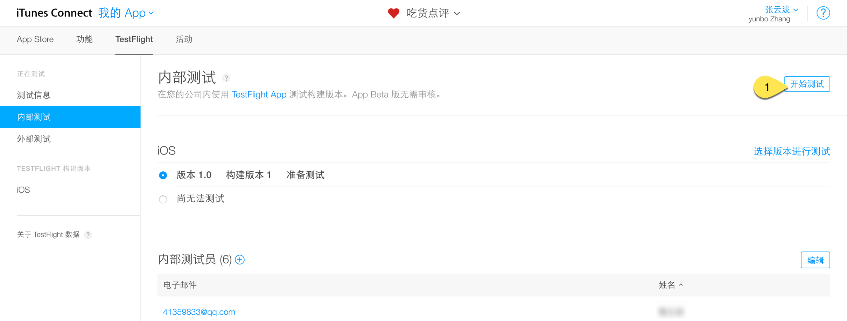
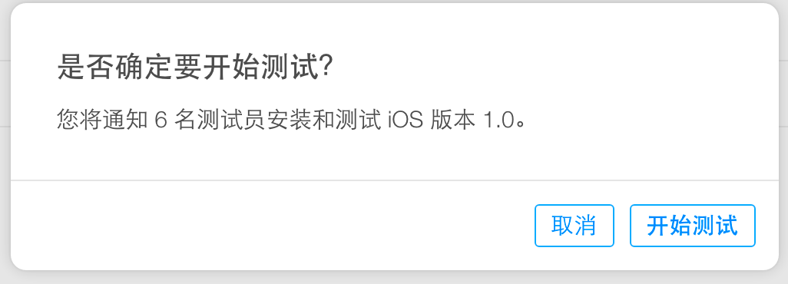
开始测试
确认版本和人员无误后，点右上角“开始测试”

Slide 34
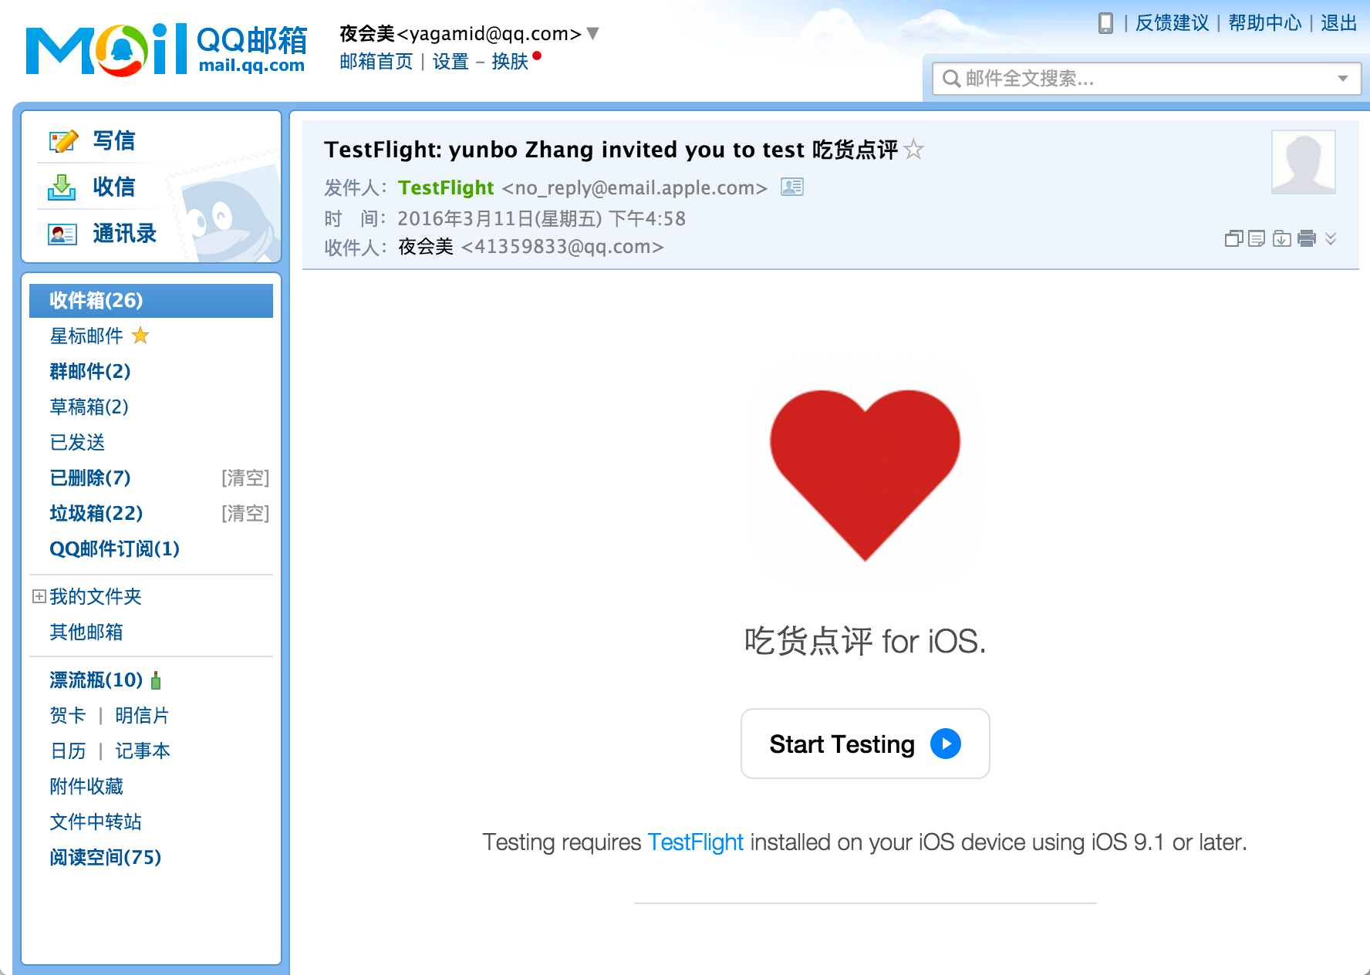
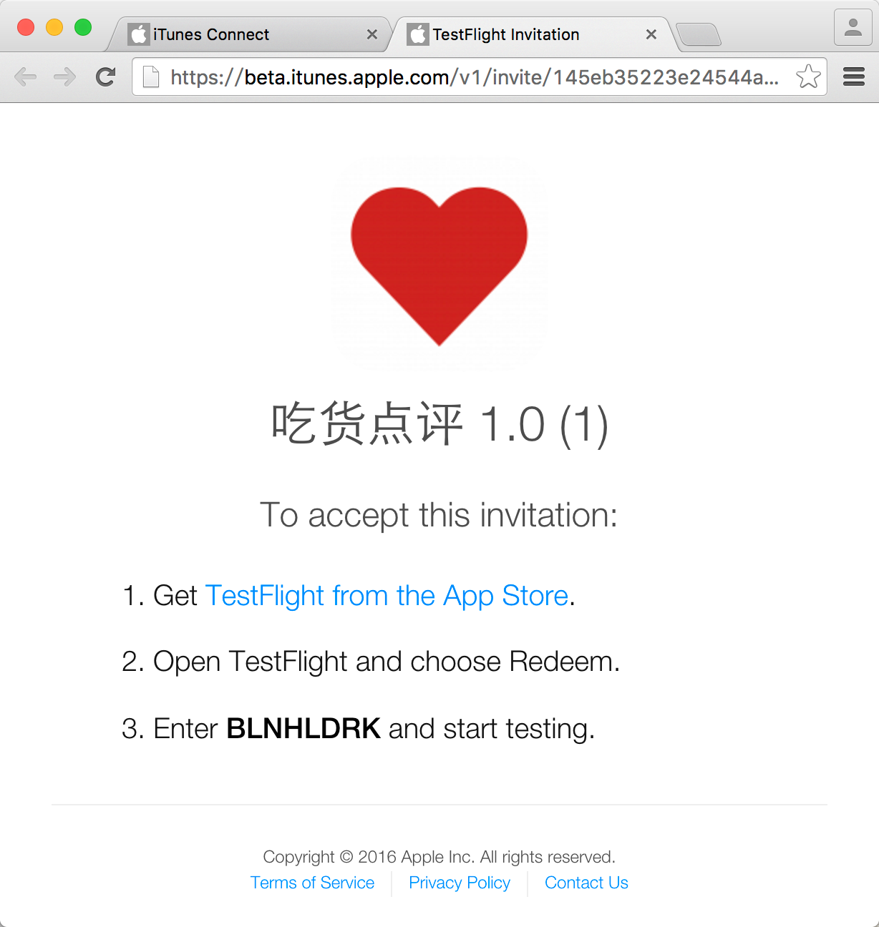
测试通知邮件
确认版本和人员无误后，点右上角“开始测试”
下载TestFlight后，选Redeem，输入邀请码即可下载 吃货点评了

Slide 35
5
外部测试

Slide 36
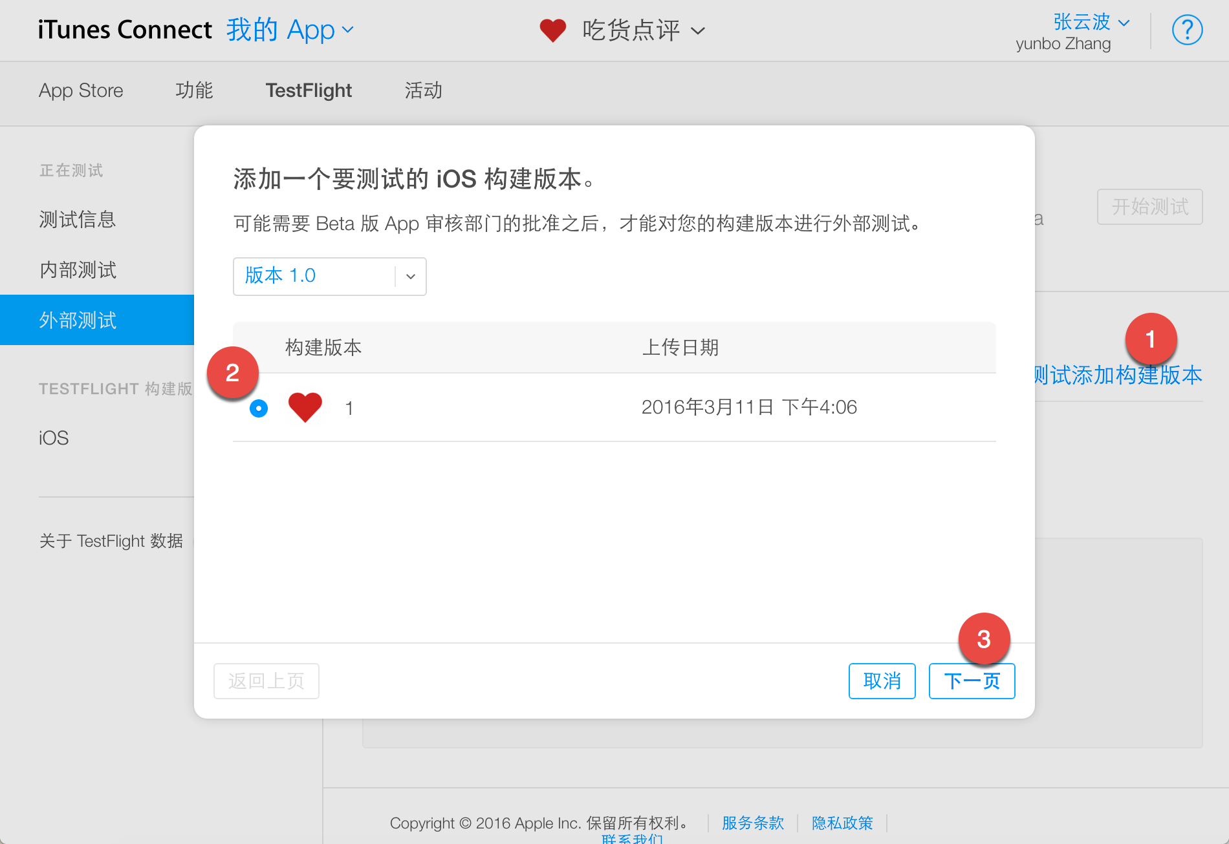
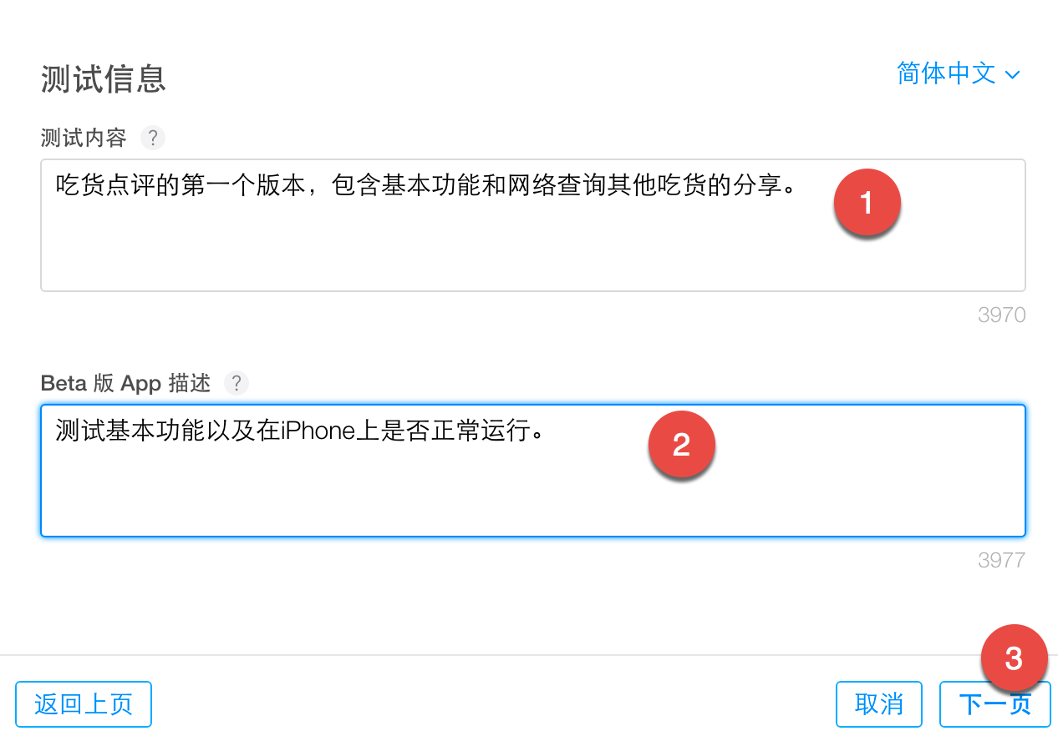
外部测试
与内测的区别：1.版本需要先提交审核1次（后续无需再审核）
2.无需先添加iTunes Connect用户，任意email都可以。

Slide 37
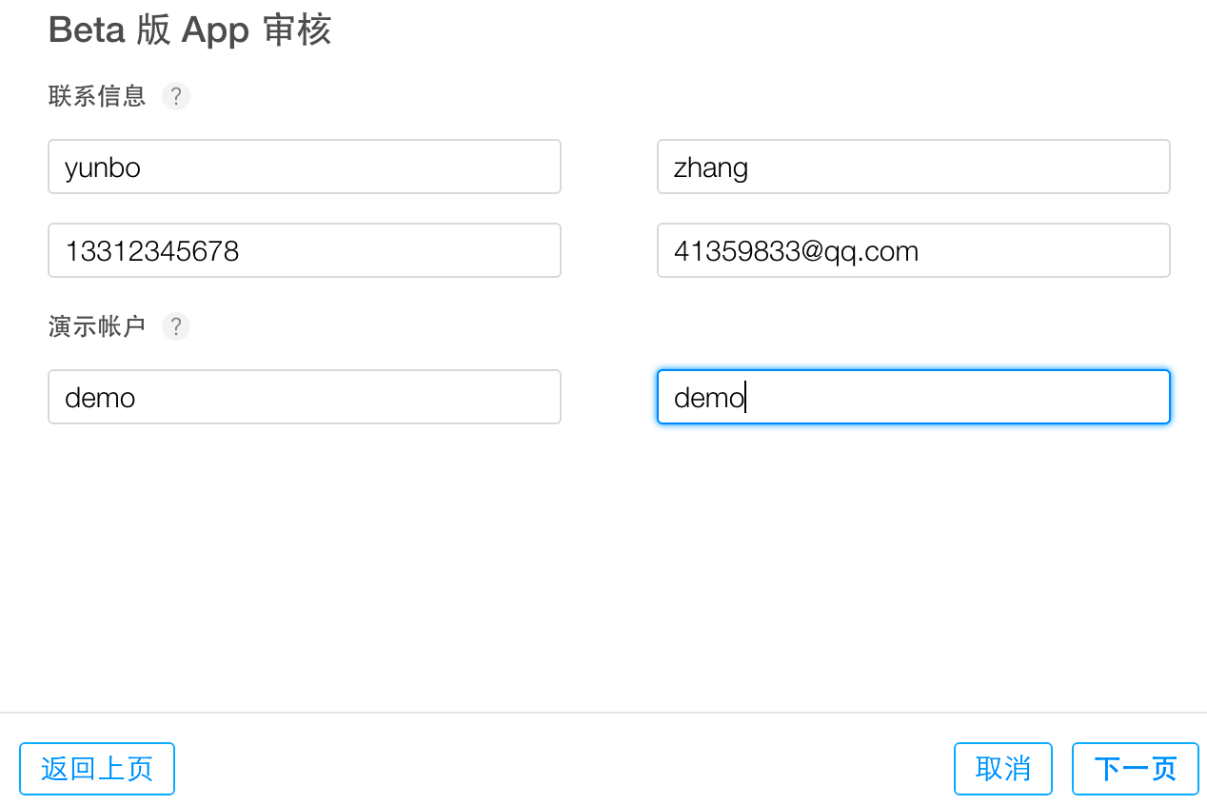
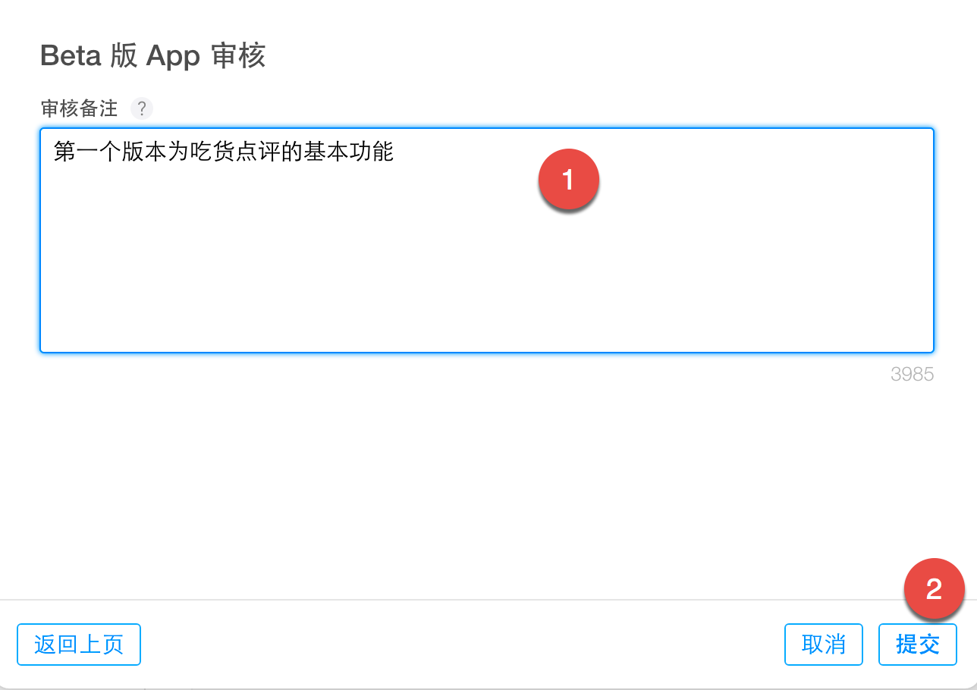
审核信息
需要提交审核相关信息

Slide 38
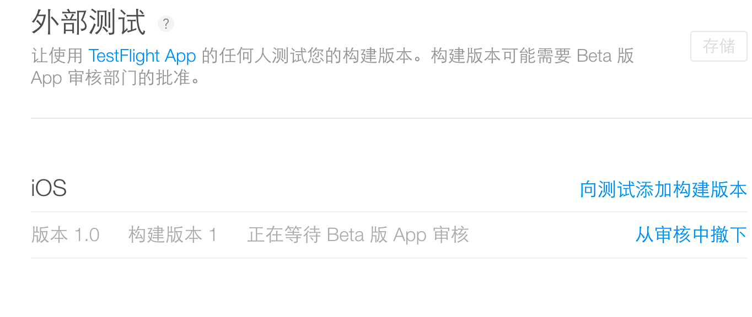
审核状态
成功提交后，等待审核即可。一般24小时内通过。

Slide 39
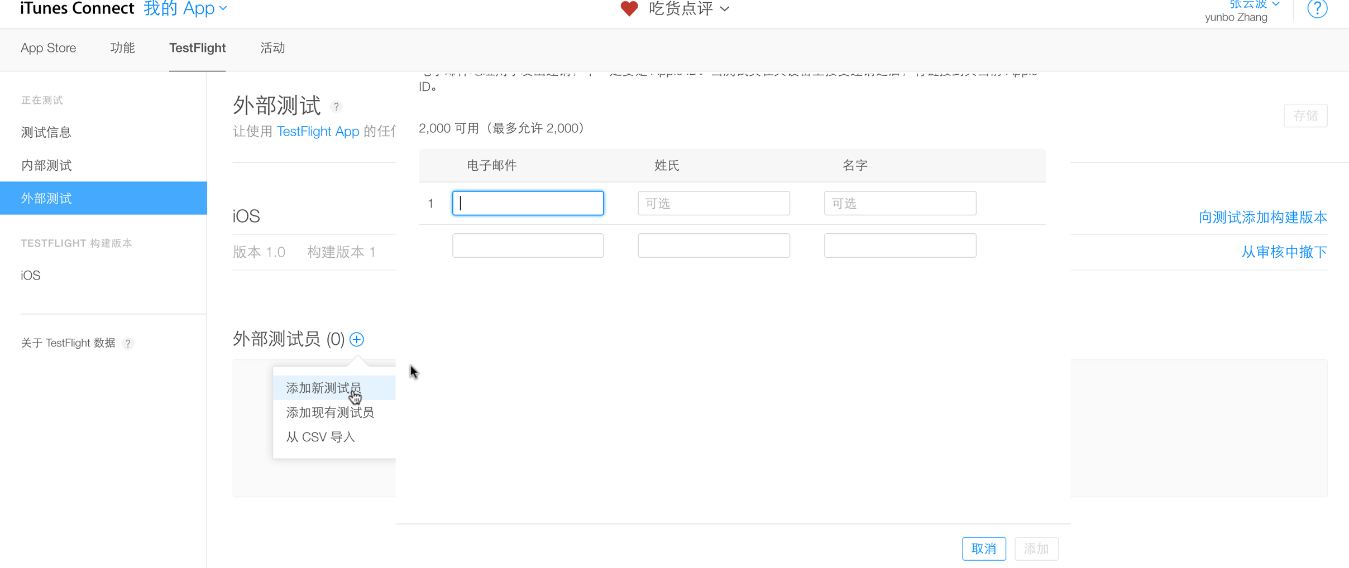
添加外部测试员
通过审核之后，就可以添加外部测试员了。

Slide 40

课件及参考源码:
http://github.com/yagamis/testflight

